Slide 1
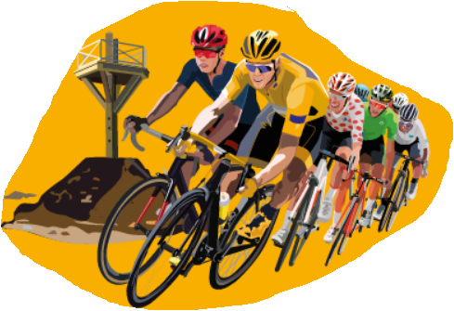
Tour de France

Slide 2
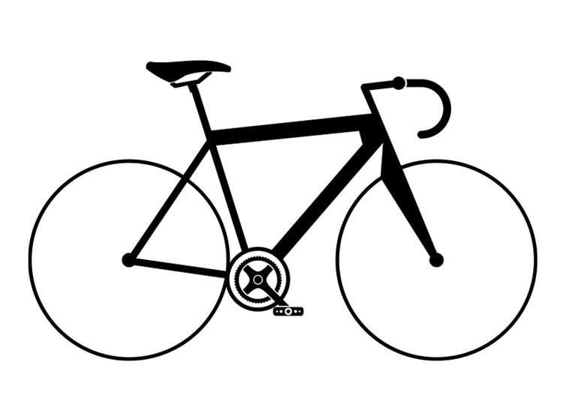
Vraag 1: Hoe heet de 3 weken durende wielerwedstrijd in Frankrijk?
Tour de France.
Route de France.

Slide 3
Vraag 2: Wanneer vond de 1ste Tour de France plaats?
1903.
1878.

Slide 4
Vraag 3: Wie was de 1ste Tour de France winnaar?
Ronny Mahieu.
Maurice Garin.

Slide 5
Vraag 4: Welke Belg won als 1ste Belg de Tour de France?
Odiel Defraeye.
Lucien Van Impe.

Slide 6
Vraag 5: Welke Belg was de laatste Belg die de Tour de France won?
Lucien Van Impe.
Eddy Plancaert.

Slide 7
Vraag 6: Hoeveel soorten truien zijn er te winnen in de Tour de France?
4.
8.

Slide 8
Vraag 7: Vroeger waren er nog 2 truien meer, welke?
Blauwe trui en lapjestrui.
Rode trui en lapjestrui.

Slide 9
Vraag 8: Voor welk klassement staat de bolletjestrui?
Algemeen klassement.
Bergklassement.

Slide 10
Vraag 9: In 1975 werd de witte trui ingevoerd, het jongerenklassement. Hoe oud mag de renner maximum zijn?
20 jaar.
Jonger dan 25 jaar (gerekend vanaf 1/1 van het jaar).

Slide 11
Vraag 10: Als een renner meerdere truien heeft, welke kleur wordt er dan gedragen?
Geel.
Groen.

Slide 12
Vraag 11: De groene trui werd pas in 1953 ingevoerd. Ter ere van elke gebeurtenis?
De 50ste verjaardag van de Tour de France.
De 60ste verjaardag van de koning van Frankrijk.

Slide 13
Vraag 12: Hoeveel keer won Eddy Merckx de Tour de France?
1 keer.
5 keer.

Slide 14
Vraag 13: Welke Amerikaan won de Tour de France 7x na elkaar. Maar deze zeges werden hem afgenomen omdat hij doping gebruikte.
Lance Armstrong.
George Hincepie.

Slide 15
Vraag 14: Welke Nederlander win in 1980 de Tour de France?
Adrie van der Poel.
Joop Zoetemelk.

Slide 16
Vraag 15: Vroeger dacht men dat de sigaretten gezond waren voor de renners. Waarom?
Men dacht dat het de longen meer lucht gaf in de zware bergetappes.
Omdat de renner zich dan stoerder voelde.

Slide 17
Vraag 16: Ook alcohol werd vaak gebruikt tijdens de ritten vroeger, waarom?
Omdat de renners dan wat vrolijker waren tijdens de ritten.
Omdat alcohol de pijn verlicht.

Slide 18
Vraag 17: De 1ste winnaar van de Tour de France, Maurice Garin, deed ook het 2de jaar mee, maar werd gediskwalificeerd, waarom?
Hij nam tussendoor de trein.
Hij reed stukken met de brommer.

Slide 19
Vraag 18: Tijdens de rustdagen wordt er dan ook echt gerust door de renners?
Ja volledige platte rust die dag.
Neen, er wordt minstens 2 uren gefietst.

Slide 20
Vraag 19: De renner Jean Robic was een zeer lichte man. Hij kon dus niet snel bergafwaarts rijden. Wat deed hij om zich te helpen?
Hij vulde zijn waterfles met lood.
Hij hing een zak gevuld met bakstenen aan zijn stuur.

Slide 21
Vraag 20: Als een wielrenner moet plassen, hoe doet hij dat dan?
Hij staat recht op zijn trappers en plast.
Hij stapt af en plast tegen een boom.

Slide 22
Vraag 21: Meestal rijden de renners in pelotons, maar 1 renner heeft ooit hééééél lang alleen gereden. Hoeveel kilometer was dat?
110 kilometer.
253 kilometer.

Slide 23
Vraag 22: Welke renners wonnen ooit 5x de Tour de France?
Eddy Merckx, Bernard Hinault, Miquel Indurain en Jacques Anquetil.
Bernard Hinault, Miquel Indurain en Jacques Anquetil.

Slide 24
Vraag 23: Startte de Tour de France ooit in Noorwegen?
Neen.
Ja.

Slide 25
Vraag 24: Welke Franse renner werd als eeuwige 2de beschouwd in de Tour de France (hij greep vaak naast de hoofdprijs).
Raymond Poulidor.
Joop Zoetemelk.

Slide 26
Vraag 25: Tom Simpson stierf ooit tijdens de Tour de France bovenop de Mont Ventoux. Hoe kwam dit?
Hij reed onder een auto.
Hij had drank en drugs genomen om te kunnen winnen.

Slide 27
Vraag 26: Wat was de bijnaam van Eddy Merckx?
De kannibaal.
De Hannibaal.

Slide 28
Vraag 27: In 1969 won Eddy Merckx een aantal truien tegelijk, welke?
Gele-, groene- en bolletjes trui.
Bolletjes- en gele trui.

Slide 29
Vraag 28: Uit hoeveel etappes bestond de allereerste Tour de France?
1 etappe.
6 etappes.

Slide 30
Vraag 29: In 1950 werd een groot aantal renners gediskwalificeerd. Waarom?
Ze wilden de toeschouwers slaan.
De renners stapten af om een frisse duik te nemen in de Middellandse Zee.

Slide 31
Vraag 30: Na de Tour de France van 1907 moesten de renners niet meer ‘s nachts rijden, waarom niet?
Er werd teveel vals gespeeld.
De renners reden verloren.

Slide 32
Oplossingen ☺

Slide 33
Vraag 1: Hoe heet de 3 weken durende wielerwedstrijd in Frankrijk?
Tour de France.
Route de France.

Slide 34
Vraag 2: Wanneer vond de 1ste Tour de France plaats?
1903.
1878.

Slide 35
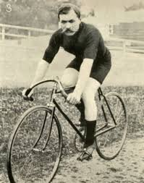
Vraag 3: Wie was de 1ste Tour de France winnaar?
Ronny Mahieu.
Maurice Garin.

Slide 36
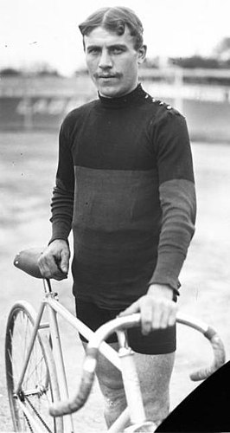
Vraag 4: Welke Belg won als 1ste Belg de Tour de France?
Odiel Defraeye.
Lucien Van Impe.

Slide 37
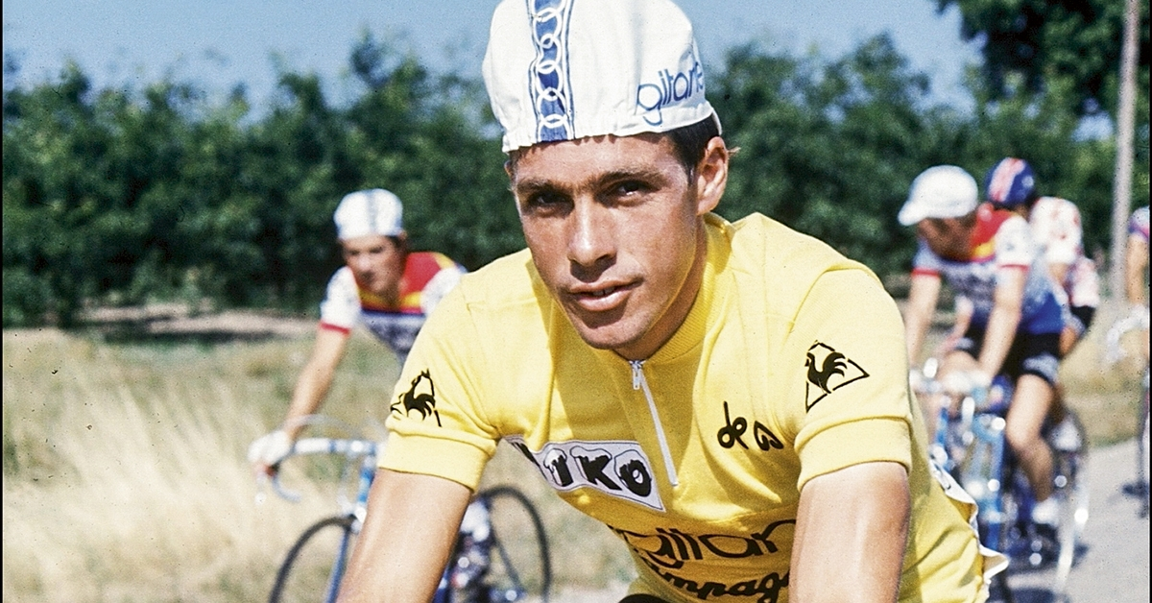
Vraag 5: Welke Belg was de laatste Belg die de Tour de France won?
Lucien Van Impe.
Eddy Plancaert.

Slide 38
Vraag 6: Hoeveel soorten truien zijn er te winnen in de Tour de France?
4 Geel, groen, wit en bolletjes trui.
8.

Slide 39
Vraag 7: Vroeger waren er nog 2 truien meer, welke?
Blauwe trui en lapjestrui.
Rode trui en lapjestrui. Rood voor tussensprint en lapjes voor combinatie klassement.

Slide 40
Vraag 8: Voor welk klassement staat de bolletjestrui?
Algemeen klassement.
Bergklassement.

Slide 41
Vraag 9: In 1975 werd de witte trui ingevoerd, het jongerenklassement. Hoe oud mag de renner maximum zijn?
20 jaar.
Jonger dan 25 jaar (gerekend vanaf 1/1 van het jaar).

Slide 42
Vraag 10: Als een renner meerdere truien heeft, welke kleur wordt er dan gedragen?
Geel Volgorde van belangrijkheid: geel, groen, bolletjes, wit.
Groen.

Slide 43
Vraag 11: De groene trui werd pas in 1953 ingevoerd. Ter ere van elke gebeurtenis?
De 50ste verjaardag van de Tour de France.
De 60ste verjaardag van de koning van Frankrijk.

Slide 44
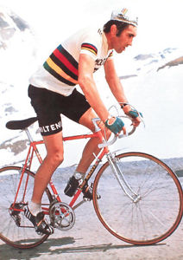
Vraag 12: Hoeveel keer won Eddy Merckx de Tour de France?
1 keer.
5 keer.

Slide 45
Vraag 13: Welke Amerikaan won de Tour de France 7x na elkaar. Maar deze zeges werden hem afgenomen omdat hij doping gebruikte.
Lance Armstrong.
George Hincepie.

Slide 46
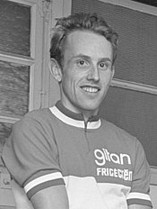
Vraag 14: Welke Nederlander win in 1980 de Tour de France?
Adrie van der Poel.
Joop Zoetemelk.

Slide 47
Vraag 15: Vroeger dacht men dat de sigaretten gezond waren voor de renners. Waarom?
Men dacht dat het de longen meer lucht gaf in de zware bergetappes.
Omdat de renner zich dan stoerder voelde.

Slide 48
Vraag 16: Ook alcohol werd vaak gebruikt tijdens de ritten vroeger, waarom?
Omdat de renners dan wat vrolijker waren tijdens de ritten.
Omdat alcohol de pijn verlicht.

Slide 49
Vraag 17: De 1ste winnaar van de Tour de France, Maurice Garin, deed ook het 2de jaar mee, maar werd gediskwalificeerd, waarom?
Hij nam tussendoor de trein.
Hij reed stukken met de brommer.

Slide 50
Vraag 18: Tijdens de rustdagen wordt er dan ook echt gerust door de renners?
Ja volledige platte rust die dag.
Neen, er wordt minstens 2 uren gefietst.

Slide 51
Vraag 19: De renner Jean Robic was een zeer lichte man. Hij kon dus niet snel bergafwaarts rijden. Wat deed hij om zich te helpen?
Hij vulde zijn waterfles met lood.
Hij hing een zak gevuld met bakstenen aan zijn stuur.

Slide 52
Vraag 20: Als een wielrenner moet plassen, hoe doet hij dat dan?
Hij staat recht op zijn trappers en plast.
Hij stapt af en plast tegen een boom.

Slide 53
Vraag 21: Meestal rijden de renners in pelotons, maar 1 renner heeft ooit hééééél lang alleen gereden. Hoeveel kilometer was dat?
110 kilometer.
253 kilometer.

Slide 54
Vraag 22: Welke renners wonnen ooit 5x de Tour de France?
Eddy Merckx, Bernard Hinault, Miquel Indurain en Jacques Anquetil.
Bernard Hinault, Miquel Indurain en Jacques Anquetil.

Slide 55
Vraag 23: Startte de Tour de France ooit in Noorwegen?
Neen.
Ja.

Slide 56
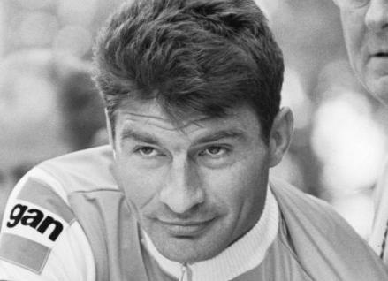
Vraag 24: Welke Franse renner werd als eeuwige 2de beschouwd in de Tour de France (hij greep vaak naast de hoofdprijs).
Raymond Poulidor.
Joop Zoetemelk.

Slide 57
Vraag 25: Tom Simpson stierf ooit tijdens de Tour de France bovenop de Mont Ventoux. Hoe kwam dit?
Hij reed onder een auto.
Hij had drank en drugs genomen om te kunnen winnen.

Slide 58
Vraag 26: Wat was de bijnaam van Eddy Merckx?
De kannibaal.
De Hannibaal.

Slide 59
Vraag 27: In 1969 won Eddy Merckx een aantal truien tegelijk, welke?
Gele-, groene- en bolletjes trui.
Bolletjes- en gele trui.

Slide 60
Vraag 28: Uit hoeveel etappes bestond de allereerste Tour de France?
1 etappe.
6 etappes.

Slide 61
Vraag 29: In 1950 werd een groot aantal renners gediskwalificeerd. Waarom?
Ze wilden de toeschouwers slaan.
De renners stapten af om een frisse duik te nemen in de Middellandse Zee.

Slide 62
Vraag 30: Na de Tour de France van 1907 moesten de renners niet meer ‘s nachts rijden, waarom niet?
Er werd teveel vals gespeeld.
De renners reden verloren.

Slide 63
Bedankt om mee te spelen!

